Slide 1
Operativni sistemi
Niti

Slide 2
Procesi
Program u izvršavanju
Proces kao jedinica izvršavanja i raspoređivanja
  procesor izvršava instrukcije procesa
  isprepleteno sa izvršavanjem drugih procesa
  OS raspoređuje procese
Proces kao jedinica kojoj se dodeljuje resurs
  proces sadrži virtuelni adresni prostor u koji je smeštena slika procesa
  procesu se može dodeliti vlasništvo nad memorijom, U/I resursom ili fajlom

Slide 3
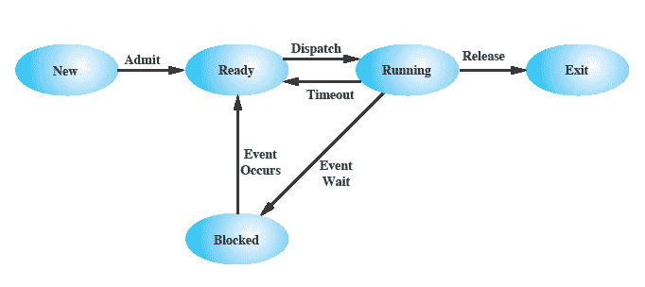
Stanja procesa

Slide 4
Stanja procesa
Izvršavanje
  proces čije instrukcije procesor trenutno izvršava
Spreman
  proces koji je spreman za izvršavanje, ali trenutno procesor ne izvršava njegove instrukcije
Blokiran (U čekanju)
  proces koji se ne može izvršavati dok se ne pojavi neki događaj
  npr. završetak U/I operacije
Novi
  proces koji je upravo stvoren, ali ga OS još nije prihvatio u red spremnih procesa
Izlaz
  proces koji je OS uklonio iz reda spremnih procesa zato što je završio rad

Slide 5
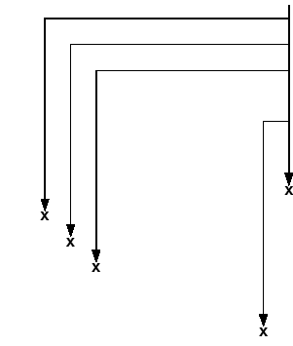

Višenitna obrada
Sposobnost OS da podrži više konkurentnih putanja izvršavanja jednog procesa
Nit je jedan tok izvršavanja u okviru procesa
Osnovna nit
Nit 1
Nit 2
Nit 3
Nit n

Slide 6

Višenitna obrada
izvor: www.youtube.com

Slide 7

Paralelizam
izvor: www.youtube.com

Slide 8

izvor: www.youtube.com

Slide 9
Primer višenitne aplikacije
Primeri/visenitna_aplikacija.cpp

Slide 10
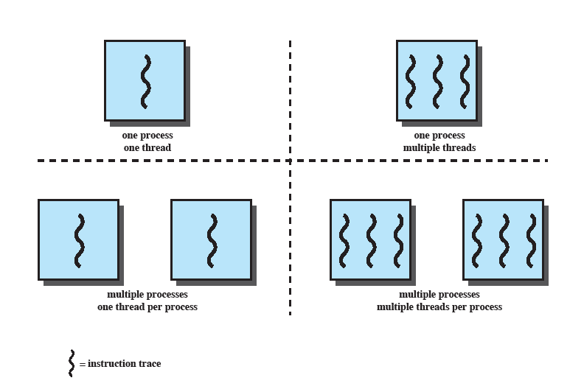
Odnos procesa i niti
Okruženje sadrži jedan proces u kojem može postojati više niti
(Java VM)
OS podržava samo jedan proces koji sadrži jednu nit
(MS DOS)
OS podržava više procesa od kojih svaki podržava više niti
(Windows, Linux, Solaris)
OS podržava više procesa od kojih svaki sadrži jednu nit
(tradicionalni UNIX)

Slide 11
Proces u višenitnoj obradi
Jedinica dodele resursa
  virtuelni adresni prostor u kome je smeštena slika procesa
Jedinica zaštite resursa
  zaštićen pristup
    procesoru
    drugim procesima (međuprocesna komunikacija)
    fajlovima
    U/I resursima (uređaji, kanali)

Slide 12
Nit u višenitnoj obradi
Jedan proces može da sadrži više niti
Svaka nit ima
  stanje izvršavanja
    (izvršavanje, spremna, ...)
  kontekst niti
    sačuvano stanje procesorskih registara dok se ne izvršava
  stek izvršavanja niti
  pristup memoriji i resursima svog procesa
    deljeno sa drugim nitima istog procesa

Slide 13
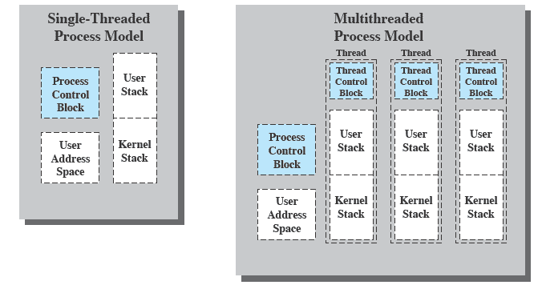
Model procesa sa višenitnom obradom
  Svaka nit ima svoj upravljački blok i stek
  Sve niti dele adresni prostor i imaju pristup istim podacima

Slide 14
Koristi od višenitne obrade
Pozadinski posao
  dugačke ili blokirajuće pozadinske operacije se mogu izvršavati u posebnoj niti, npr. upis u log fajl
  interakcija sa korisnikom je moguća i dok druga nit nije završila operaciju
Asinhrona obrada
  Naredba predaje posao drugoj niti
  Nit koja je predala posao može da nastavi izvršavanje drugih naredbi dok se prethodna naredba još nije izvršila
Brzina izvršavanja
  dok je jedna nit procesa blokirana, druge mogu da se izvršavaju

Slide 15
Koristi od višenitne obrade
Deljenje resursa unutar aplikacije
  niti istog procesa dele istu memoriju
  brža i jednostavnija komunikacija između niti nego između procesa
Ekonomičnost
  brže je napraviti novu nit nego poseban proces
  brže je komutiranje između dve niti istog procesa nego između dva procesa
Iskorišćenje višeprocesorske arhitekture
  mogućnost ubrzanja aplikacije ukoliko se niti izvršavaju na različitim procesorima
Modularna struktura programa
  organizacija koda u više niti razdvaja logičke delove programa
  jednostavnija implementacija i održavanje

Slide 16
Raspoređivanje niti
Ako OS podržava niti, raspoređivanje se vrši na nivou niti
Većina informacija o stanju izvršavanja čuva se na nivou niti
Neke akcije utiču na sve niti
OS tada mora raspoređivanje vršiti na nivou procesa
  Npr. prekidanjem procesa prekidaju se sve njegove niti

Slide 17
Stanja niti
Kao i kod procesa
  Izvršavanje
  Spreman
  Blokiran
Akcije kojima se menja stanje niti
  Kreiranje
    Kreira se upravljački blok niti i stek i nit se postavlja u stanje spreman
  Blokiranje
    Kada nit mora da čeka na događaj
    Sačuva se sadržaj procesorskih registara i procesor se prebacuje na neku drugu nit iz skupa spremnih niti
  Deblokiranje
    Kada se događaj koji je nit čekala desi
  Završavanje

Slide 18
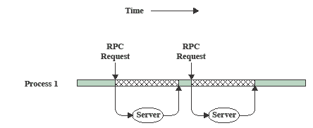
Primer poboljšanja performansi upotrebom višenitne obrade
Program upućuje dva zahteva udaljenom serveru da bi izračunao rezultat
Varijanta sa jednom niti

Slide 19
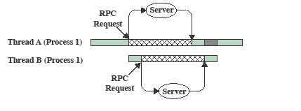
Primer poboljšanja performansi upotrebom višenitne obrade
Varijanta sa dve niti
Blokiranje jedne niti ne blokira drugu nit

Slide 20
Niti u C++11 standardu
Predstavljene objektom klase thread iz zaglavlja <thread>
Instanciranje objekta kreira novu nit koja postaje spremna
Parametar konstruktora klase thread je funkcija koju nit izvršava
  Ova funkcija se zove telo niti
Ulazna tačka programa je i dalje main funkcija
Završetak je kad se završi main

Slide 21
Primer niti
Primeri/Niti/PrimerNiti

Slide 22
Odnos niti stvaralac prema stvorenoj niti
Metoda join() klase thread
  Stvaralac čeka da stvorena nit završi rad
  Time se spajaju dva toka izvršavanja
  Metoda je blokirajuća
    Stvaralac će biti blokiran dok stvorena nit ne završi rad
Metoda detach() klase thread
  Razdvaja stvaraoca od stvorene niti
  Tada je dozvoljeno da stvaralac završi rad bez obzira na rad stvorene niti

Slide 23
Prenos parametara u nit
Parametri tela niti se prenose kao parametri konstruktora klase thread nakon naziva funkcije
Povratna vrednost funkcije se zanemaruje
Potrebno je prenositi objekte po referenci u funkciju
Mora se eksplicitno preneti referenca funkcijom ref(objekat)

Slide 24
Primer prenosa parametara u nit
Primeri/Niti/ParametriNiti

Slide 25
Sinhronizacija niti
Sve niti jednog procesa dele isti adresni prostor
Potrebno je sinhronizovati pristup ovim deljenim resursima
Bez sinhronizacije
  može doći do neispravnog rada programa
  resursi mogu doći u nekonzistentno stanje

Slide 26
Tipovi niti
Niti nivoa korisnika
  User level threads (ULT)
Niti nivoa kernela
  Kernel level threads (KLT)

Slide 27
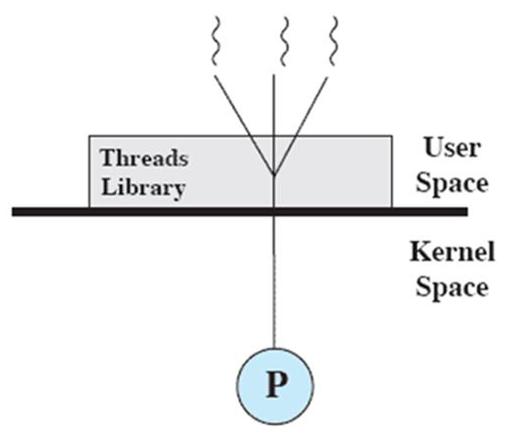
Niti nivoa korisnika (ULT)
Sav posao upravljanja nitima vrši aplikacija
Kernel nije svestan postojanja niti
Niti se kreiraju u okviru aplikacije korišćenjem biblioteke niti
Biblioteka sadrži kod za
  pravljenje i uništavanje niti
  prosleđivanje poruka i podataka između niti
  raspoređivanje niti
  čuvanje i oporavljanje sadržaja niti
Sve aktivnosti se odvijaju u korisničkom prostoru unutar jednog procesa

Slide 28
Raspoređivanje niti korisničkog nivoa
Kernel raspoređuje procese i dodeljuje im stanje
Niti imaju svoje stanje koje je „logička“ kategorija i nije direktno povezana sa stanjem procesa
Stanje niti označava status niti unutar procesa
Npr. stanje niti „Izvršavanje“
  znači da je nit aktivna u okviru procesa
  ne mora nužno da znači da se nit trenutno izvršava na procesoru
  kada procesor krene da izvršava proces, izvršavaće se nit u stanju „Izvršavanje“ iz tog procesa

Slide 29
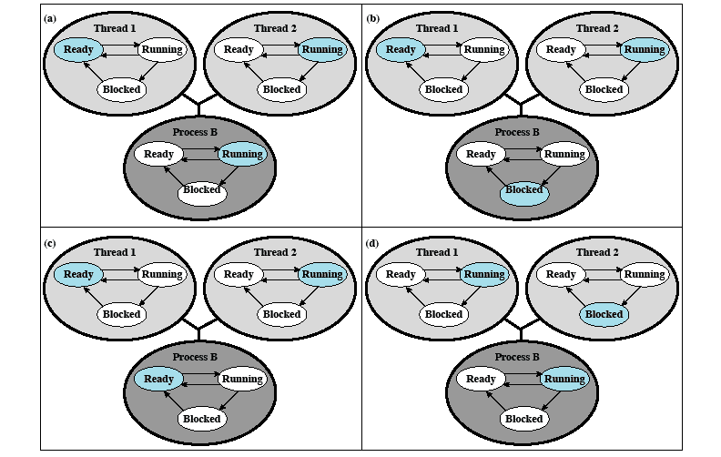
Raspoređivanje niti korisničkog nivoa

Slide 30
Prednosti i mane ULT
Prednosti
  Komutacija niti ne zahteva prelazak u režim kernela
  Aplikacija može da implementira svoj algoritam raspoređivanja niti
  ULT se mogu izvršavati na svakom operativnom sistemu
Mane
  kada se proces blokira, sve niti istog procesa postaju blokirane
  ne može se iskoristiti multiprocesiranje, jer su sve niti jedan proces pa se izvršavaju na jednom procesoru

Slide 31
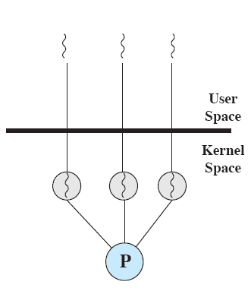
Niti nivoa kernela (KLT)
Aplikacija inicira kreiranje niti
Svo upravljanje nitima obavlja kernel
Kernel održava podatke
  za proces u celini
  za svaku pojedinačnu nit
Kernel vrši raspoređivanje na bazi niti

Slide 32
Prednosti i mane KLT
Prednosti
  Kernel može istovremeno da rasporedi više niti istog procesa na više procesora
  Ako je jedna nit u procesu blokirana, kernel može da rasporedi drugu nit istog procesa
Mane
  prebacivanje sa jedne na drugi nit istog procesa zahteva prelazak u režim kernela
  zato je komutacija KLT za red veličine sporija od komutacije ULT

Slide 33
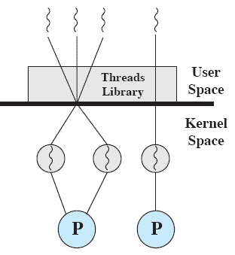
Kombinovani pristupi
Pravljenje niti i najveći deo upravljanja i raspoređivanja vrši se u korisničkom prostoru
Višestruke ULT se mogu preslikati u neki (manji ili jednak) broj KLT

